Slide 1
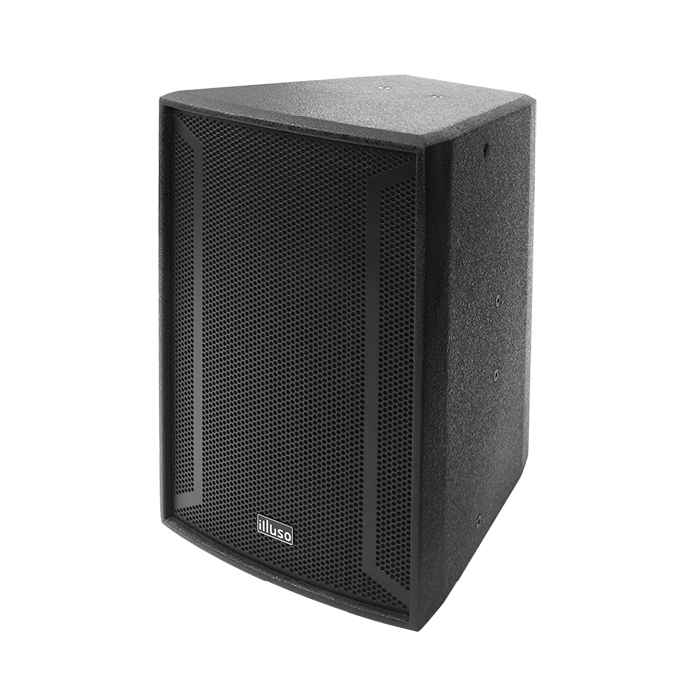
Full Range 15” Speaker
DS-1573C
Professional PA Speaker System
FEATURE
15” 중저역 드라이버와 1.7” 컴프레션 중고역 드라이버로 폭넓은 주파수 대역의 소리를 재생 서브우퍼 없이도 다양한 환경에 유연하게 적용 가능
SPECIFICATION
항목 | 세부내용
드라이버 구성 | LF 15"x1, HF 1.7"x1
주파수 응답 | 60Hz ~ 20kHz (÷3dB)
Sensitivity(음압 레벨) | 95dB(1W@1m)
파워핸들링 | 300W (RMS)
Max.SPL(1m) | 126dB
임피던스 | 8 Ohm
네트워크 설계 | Passive
사이즈(w*h*d) | 443 x 714 x 450mm (±5%)
무게 | 27kg (±5%)
서울시 동작구 상도로 17 동화빌딩
TEL : 02-825-0300 FAX: 02-825-1141
www.dhe-av.co.kr

